Slide 1


Kuis Human Resource Management
Evaluasi pemahaman mendalam mengenai sistem, strategi, dan operasional Sumber Daya Manusia berdasarkan standar profesional.

Slide 2






PERTANYAAN 01: FOKUS UTAMA
Manakah di bawah ini yang paling tepat menggambarkan fokus utama Manajemen Sumber Daya Manusia (MSDM) di dalam sebuah perusahaan?
A.
B.
C.
D.

Slide 3





PERTANYAAN 02: ANALISIS PEKERJAAN
Apa perbedaan mendasar antara "Deskripsi Pekerjaan" (Job Description) dan "Spesifikasi Pekerjaan" (Job Specification)?
A.
B.
C.
D.

Slide 4







PERTANYAAN 03: STRATEGI BISNIS
Bagaimana departemen SDM dapat membina hubungan terbaik dengan eksekutif tingkat C-level?
A.
B.
C.

Slide 5





PERTANYAAN 04: PERENCANAAN SDM
Dalam konsep ekonomi dasar yang diterapkan pada Perencanaan SDM (HRP), fokus utamanya adalah pada konteks kapasitas organisasi terkait...
A.
B.
C.
D.

Slide 6





PERTANYAAN 05: PELATIHAN PENYEGARAN
Apa yang dimaksud dengan "Pelatihan Penyegaran" (Refresher Training)?
A.
B.
C.
D.

Slide 7




PERTANYAAN 06: EVALUASI PEKERJAAN
Metode evaluasi pekerjaan yang membandingkan berbagai faktor independen dan menjumlahkan poin untuk memberi peringkat disebut:
A.
B.
C.
D.

Slide 8




PERTANYAAN 07: MANAJEMEN BAKAT
Kapan Manajemen Bakat juga dapat disebut sebagai "Manajemen Modal Manusia" (Human Capital Management)?
A.
B.
C.
D.

Slide 9




PERTANYAAN 08: KARIER & MANAJER
Menurut modul, peran spesifik manajer dalam pengembangan karier karyawan adalah bertindak sebagai:
A.
B.
C.
D.

Slide 10






PERTANYAAN 09: PENILAIAN KINERJA
Dalam putaran ketiga proses penilaian kinerja, siapa sajakah pihak yang terlibat?
A.
B.
C.

Slide 11




PERTANYAAN 10: KETERLIBATAN KARYAWAN
Tiga komponen utama yang merupakan bagian dari "kisah keterlibatan" (engagement story) adalah:
A.
B.
C.
D.

Slide 12




PERTANYAAN 11: ATURAN PERTUNANGAN
Apa makna di balik aturan keterlibatan "Jangan Khawatir Soal Pertunangan" (Don't Worry Soal Engagement)?
A.
B.
C.
D.

Slide 13




PERTANYAAN 12: MANAJEMEN KOMPENSASI
Kompensasi yang mencerminkan harapan bahwa upah harus adil dan mencukupi biaya hidup serta mengimbangi inflasi disebut:
A.
B.
C.
D.

Slide 14




PERTANYAAN 13: TUNJANGAN (ALLOWANCE)
Tunjangan yang diberikan khusus untuk melindungi pendapatan riil karyawan dari kenaikan harga (inflasi) adalah:
A.
B.
C.
D.

Slide 15





PERTANYAAN 14: KOMPENSASI TIDAK LANGSUNG
Manakah dari pilihan berikut yang merupakan contoh Kompensasi Tidak Langsung?
A.
B.
C.
D.

Slide 16




PERTANYAAN 15: SISTEM HRIS
Sistem Informasi Sumber Daya Manusia (HRIS) memainkan peran integral dalam hal berikut, KECUALI:
A.
B.
C.
D.

Slide 17




PERTANYAAN 16: ANALISIS PEKERJAAN DASAR
Analisis pekerjaan adalah proses menganalisis tuntutan dan persyaratan untuk...
A.
B.
C.
D.

Slide 18




PERTANYAAN 17: PENILAIAN ORGANISASI
Dalam fase evaluasi pengembangan karier, sumber informasi organisasi yang paling sering digunakan untuk menilai karyawan adalah:
A.
B.
C.
D.

Slide 19





PERTANYAAN 18: KEUNGGULAN BAKAT
Manfaat utama dari manajemen talenta yang efektif bagi industri secara keseluruhan adalah:
A.
B.
C.
D.

Slide 20




PERTANYAAN 19: PERBANDINGAN BERPASANGAN
Dalam metode perbandingan berpasangan (paired comparison), bagaimana poin dialokasikan?
A.
B.
C.
D.

Slide 21
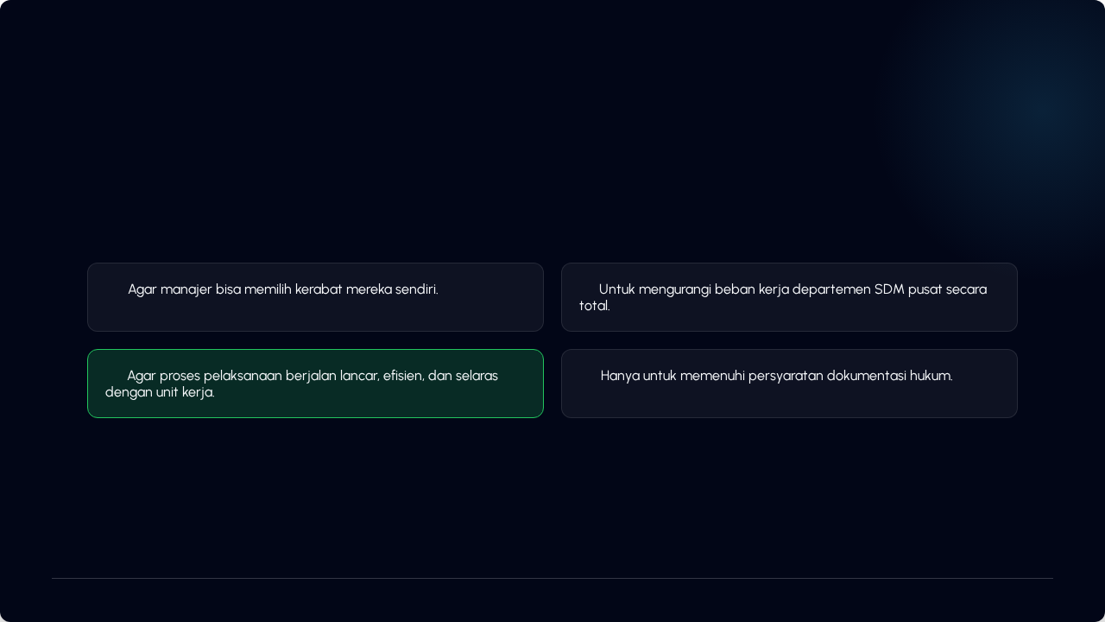




PERTANYAAN 20: IMPLEMENTASI HRP
Mengapa keterlibatan manajer sangat penting dalam eksekusi strategi pengadaan SDM?
A.
B.
C.
D.

Slide 22
Kuis Selesai!
Terima kasih telah mengikuti kuis Human Resource Management ini. Semoga pemahaman Anda semakin tajam untuk diaplikasikan dalam dunia profesional.
Simpan Hasil Anda & Teruslah Belajar.

